Slide 1
알고리즘
교재: Foundations of Algorithms Using C++ Pseudocode (3rd Ed.)
  저자: Richard Neapolitan and Kumarss Naimipour
  한글판: 도경구 역
평가:
  중간,학기말 고사: 각 30%
  과제: 30%
  영어, 출석, 기타: 10%
  사정에 따라 약간의 변동이 있을 수 있음
연락처
  Email: swhur@dau.ac.kr
  Tel: 200-7778, HP: 010-6722-5265
알고리즘 강의 슬라이드 1a 서막

Slide 2
서막
강의 슬라이드 #1a
Notes:
알고리즘 강의 슬라이드 1a 서막
26年 11月 8日
도경구역, 알고리즘, 사이텍미디어, 1999

Slide 3
프로그램 설계 과정
설계
분석
만족?
예
프로그램
문제
알고리즘
아니오
재설계
알고리즘 강의 슬라이드 1a 서막

Slide 4

이 과목의 학습목표
Design(설계)
  알고리즘을 설계하는 기법을 배운다.
Analysis(분석)
  알고리즘을 분석하여 시간/공간 복잡도를 구하는 방법을 배운다.
Computational Complexity(계산복잡도)
  문제를 분석하여 계산적 복잡도를 구하는 방법을 배운다.
알고리즘 강의 슬라이드 1a 서막

Slide 5
정의: 알고리즘(Algorithm)
문제에 대한 답을 찾기 위하여 계산하는 절차
단계별로 주의 깊게 설계된 계산과정
입력을 받아서 출력으로 전환시켜주는 일련의 계산절차
알고리즘 강의 슬라이드 1a 서막

Slide 6
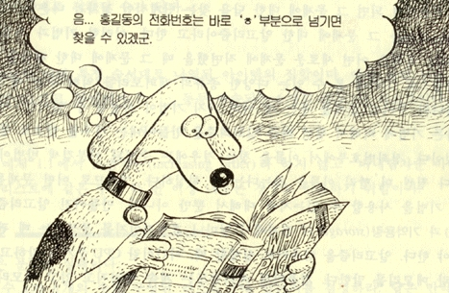
알고리즘 강의 슬라이드 1a 서막

Slide 7

알고리즘의 예
문제: 전화번호부에서 “홍길동”의 전화번호 찾기
알고리즘
  순차검색: 첫 쪽부터 홍길동이라는 이름이 나올 때까지 순서대로 찾는다.
  수정된 이분검색: 전환번호부는 “가나다”순으로 되어있으므로 먼저 “ㅎ”이 있을 만한 곳으로 넘겨본 후 앞뒤로 뒤적여가며 찾는다.
분석: 어떤 알고리즘이 더 좋은가?
알고리즘 강의 슬라이드 1a 서막

Slide 8
문제의 표기 방법
문제:
  답을 찾고자 던지는 질문
파라미터:
  문제에서 특정 값이 주어지지 않은 변수
문제의 사례 (입력):
  파라미터에 특정 값을 지정한 것
사례에 대한 해답 (출력):
  주어진 사례에 관한 질문에 대한 답
알고리즘 강의 슬라이드 1a 서막

Slide 9
문제의 표기 방법 (예: 검색)
문제: n개의 수로 된 리스트 S 에 x 라는 수가 있는지 알아내시오. x가 S 에 있으면 “예”, 없으면 “아니오”로 답하시오.
파라미터: S, n, x
입력의 예: S = [10,7,11,5,3,8], n = 6, x = 5
출력의 예: “예”
알고리즘 강의 슬라이드 1a 서막

Slide 10
알고리즘의 표기
자연어: 한글 또는 영어
프로그래밍언어: C, C++, Java, ML 등
의사코드(Pseudo-code)
  직접 실행할 수 있는 프로그래밍언어는 아니지만, 거의 실제 프로그램에 가깝게 계산과정을 표현할 수 있는 언어
알고리즘은 보통 의사코드로 표현한다.
이 강의에서는 C++에 가까운 의사코드를 사용한다.
알고리즘 강의 슬라이드 1a 서막

Slide 11
C++와 의사코드의 차이점(1)
배열 인덱스의 범위에 제한 없음
  C++는 반드시 0부터 시작
  의사코드는 임의의 값 사용 가능
프로시저의 파라미터에 2차원 배열 크기의 가변성 허용
  예: void pname(A[][]) { … }
지역배열에 변수 인덱스 허용
  예: keytype S[low..high];
알고리즘 강의 슬라이드 1a 서막

Slide 12
C++와 의사코드의 차이점(2)
수학적 표현식 허용
  low <= x && x <= high ⇒ low ≤ x ≤ high
  temp = x; x = y; y = temp ⇒ exchange x and y
C++에 없는 타입 사용 가능
  index: 첨자로 사용되는 정수 변수
  number: 정수(int) 또는 실수(float) 모두 사용가능
  bool: “true”나 “false” 값을 가질 수 있는 변수
알고리즘 강의 슬라이드 1a 서막

Slide 13
C++와 의사코드의 차이점(3)
제어 구조
  repeat (n times) { … }
프로시저와 함수
  프로시저: void pname(…) {…}
  함수: returntype fname (…) {… return x;}
참조파라미터(reference parameter)를 사용하여 프로시저의 결과값 전달
  배열: 참조 파라미터로 전달
  기타: 데이터타입 이름 뒤에 &를 붙임
  const 배열: 전달되는 배열의 값이 불변
알고리즘 강의 슬라이드 1a 서막

Slide 14
순차검색 알고리즘
(Sequential Search)
문제: 크기가 n인 배열 S에 x가 있는가?
입력(파라미터): (1) 양수 n, (2) 배열 S[1..n], (3) 키 x
출력: x가 S의 어디에 있는지의 위치. 만약 없으면 0.
알고리즘(자연어):
  x와 같은 아이템을 찾을 때까지 S에 있는 모든 아이템을 차례로 검사한다.
  만일 x 와 같은 아이템을 찾으면 S 에서 위치를 내주고, S 를 모두 검사하고도 찾지 못하면 0을 내준다.
알고리즘 강의 슬라이드 1a 서막

Slide 15
순차검색 알고리즘 (의사코드)
void seqsearch(int n, // 입력(1)
const keytype S[], // (2)
keytype x, // (3)
index& location) { // 출력
location = 1;
while (location <= n && S[location] != x)
location++;
if (location > n)
location = 0;
}
while-루프: 아직 검사할 항목이 있고, x를 찾지 못했나?
if-문: 모두 검사하였으나, x를 찾지 못했나?
알고리즘 강의 슬라이드 1a 서막

Slide 16
사색
순차검색 알고리즘으로 키를 찾기 위해서 S에 있는 항목을 몇 개나 검색해야 하는가?
  키와 같은 항목의 위치에 따라 다름
  최악의 경우: n
좀 더 빨리 찾을 수는 없는가?
  S에 있는 항목에 대한 정보가 없는 한 더 빨리 찾을 수 없다.
알고리즘 강의 슬라이드 1a 서막

Slide 17
이분검색 알고리즘
(Binary Search)
문제: 크기가 n인 정렬된 배열 S에 x가 있는가?
입력: (1) 양수 n, (2) 배열 S[1..n], (3) 키 x
출력: x가 S의 어디에 있는지의 위치. 만약 없으면, 0.
알고리즘 강의 슬라이드 1a 서막

Slide 18
이분검색 알고리즘
void binsearch(int n, // 입력(1)
const keytype S[], // (2)
keytype x, // (3)
index& location) { // 출력
index low, high, mid;
low = 1; high = n;
location = 0;
while (low <= high && location == 0) {
mid = (low + high) / 2; // 정수나눗셈
if (x == S[mid]) location = mid;
else if (x < S[mid]) high = mid – 1;
else low = mid + 1;
}
}
while-루프: 아직 검사할 항목이 있고, x를 찾지 못했나?
알고리즘 강의 슬라이드 1a 서막

Slide 19
사색
이분검색 알고리즘으로 키를 찾기 위해서 S에 있는 항목을 몇 개나 검색해야 하는가?
  while 문을 수행할 때마다 검색 대상의 총 크기가 반 씩 감소하기 때문에 최악의 경우라도 lg n + 1개만 검사하면 된다.
알고리즘 강의 슬라이드 1a 서막

Slide 20
비교: 순차검색 vs. 이분검색
배열의 크기 | 순차검색 | 이분검색
n | n | lg n + 1
128 | 128 | 8
1,024 | 1,024 | 11
1,048,576 | 1,048,576 | 21
4,294,967,296 | 4,294,967,296 | 33
* 최악의 경우
알고리즘 강의 슬라이드 1a 서막

Slide 21
n번째 피보나찌 수 구하기
피보나찌(Fibonacci) 수열의 정의
f₀ = 0
f₁ = 1
f_{n} = f_{n-1} + f_{n-2} for n ≥ 2
예: 0, 1, 1, 2, 3, 5, 8, 13, 21, 34, 55, 89, 144, 233,
377, 610, 987, 1597, …
알고리즘 강의 슬라이드 1a 서막

Slide 22
피보나찌 수 구하기 알고리즘
(재귀적 방법)
문제: n번째 피보나찌 수를 구하라.
입력: 양수 n
출력: n 번째 피보나찌 수
알고리즘:
int fib (int n) {
if (n <= 1)
return n;
else
return fib(n-1) + fib(n-2);
}
알고리즘 강의 슬라이드 1a 서막

Slide 23
사색
피보나찌 수 구하기 재귀 알고리즘은 수행속도가 매우 느리다.
  이유: 같은 피보나찌 수를 중복 계산
  예: fib(5)계산에 fib(2) 3번 중복계산
알고리즘 강의 슬라이드 1a 서막

Slide 24
fib(5)의 재귀 트리
fib(5)
fib(3)
fib(4)
fib(1)
fib(2)
fib(2)
fib(3)
fib(0)
fib(1)
fib(0)
fib(1)
fib(1)
fib(2)
fib(0)
fib(1)
알고리즘 강의 슬라이드 1a 서막

Slide 25
fib(n)의 함수 호출 횟수 계산
T(n) = fib(n)을 계산하기 위하여 fib 함수를 호출하는 횟수
즉, 재귀 트리 상의 마디의 개수
T(0) = 1
T(1) = 1
T(n) = T(n - 1) + T(n - 2) +1 for n ≥ 2
> 2 × T(n - 2) 왜냐하면 T(n - 1) > T(n - 2)
> 2² × T(n - 4)
> 2³ × T(n - 6)
…
> 2^{n/2} × T(0)
= 2^{n/2}
알고리즘 강의 슬라이드 1a 서막

Slide 26
계산한 호출 횟수의 검증
정리: 재귀적 알고리즘으로 구성한 재귀 트리의 마디의
수를 T(n)이라고 하면, n ≥ 2인 모든 n에 대하여 T(n) > 2^{n/2}
이다.
증명: (n에 대한 수학적 귀납법으로 증명)
귀납출발점: T(2) = T(1) + T(0) + 1 = 3 > 2 = 2^{2/2}
T(3) = T(2) + T(1) + 1 = 5 > 2.83 ≈ 2^{3/2}
귀납가정: 2 ≤ m < n인 모든 m 에 대해서 T(m) > 2^{m/2} 이라 가정
귀납절차: T(n) > 2^{n/2}임을 보이면 된다.
T(n) = T(n - 1) + T(n - 2) + 1
> 2^{(n - 1)/2} + 2^{(n - 2)/2} + 1 [귀납가정에 의하여]
> 2^{(n - 2)/2} + 2^{(n - 2)/2}
= 2 × 2^{(n / 2)-1}
= 2 ^{n / 2}
알고리즘 강의 슬라이드 1a 서막

Slide 27
피보나찌 수 구하기 알고리즘
(반복적 방법)
int fib2 (int n) {
index i;
int f[0..n];
f[0] = 0;
if (n > 0) {
f[1] = 1;
for (i = 2; i <= n; i++)
f[i] = f[i-1] + f[i-2];
}
return f[n];
}
알고리즘 강의 슬라이드 1a 서막

Slide 28
사색
반복 알고리즘은 수행속도가 훨씬 더 빠르다.
  이유: 중복 계산이 없음
계산하는 항의 총 개수
  T(n) = n + 1
  즉, f[0]부터 f[n]까지 한번씩 만 계산
알고리즘 강의 슬라이드 1a 서막

Slide 29
두 피보나찌 알고리즘의 비교
n | n+1 | 2^{n/2} | 반복 | 재귀(하한)
40 | 41 | 1,048,576 | 41ns | 1048μs
60 | 61 | 1.1×10⁹ | 61ns | 1s
80 | 81 | 1.1×10¹² | 81ns | 18min
100 | 101 | 1.1×10¹⁵ | 101ns | 13days
120 | 121 | 1.2×10¹⁸ | 121ns | 36years
160 | 161 | 1.2×10²⁴ | 161ns | 3.8 ×10⁷years
200 | 201 | 1.3×10³⁰ | 201ns | 4 ×10¹³years
1 ns = 10⁻⁹ second 1 μs = 10⁻⁶ second
알고리즘 강의 슬라이드 1a 서막

Slide 30
알고리즘의 분석(Analysis)
시간복잡도(Time Complexity) 분석
  입력크기에 따라서 단위연산이 몇 번 수행되는지 결정하는 절차
표현 척도
  단위연산(basic operation)
    비교(comparison), 지정(assignment)
  입력크기(input size)
    배열의 크기, 리스트의 길이, 행렬에서 행과 열의 크기, 트리에서 마디와 이음선의 수
알고리즘 강의 슬라이드 1a 서막

Slide 31
분석 방법의 종류 (上)
모든 경우 분석(Every-case analysis)
  입력크기에만 종속
  입력 값과는 무관하게 결과 값은 항상 일정
최악의 경우 분석(Worst-case analysis)
  입력크기와 입력 값 모두에 종속
  단위연산이 수행되는 횟수가 최대인 경우 선택
알고리즘 강의 슬라이드 1a 서막

Slide 32
분석 방법의 종류 (下)
평균의 경우 분석(Average-case analysis)
  입력크기와 입력 값 모두에 종속
  모든 입력에 대해서 단위연산이 수행되는 기대치(평균)
  각 입력에 대해서 확률 할당 가능
  일반적으로 최악의 경우보다 계산이 복잡
최선의 경우 분석(Best-case analysis)
  입력크기와 입력 값 모두에 종속
  단위연산이 수행되는 횟수가 최소인 경우 선택
알고리즘 강의 슬라이드 1a 서막

Slide 33
알고리즘: 배열 덧셈
문제: 크기가 n인 배열 S의 모든 수를 더하라
입력: 양수 n, 배열 S[1..n]
출력: 배열 S에 있는 모든 수의 합
알고리즘:
number sum (int n, const number S[]) {
index i;
number result;
result = 0;
for (i = 1; i <= n; i++)
result = result + S[i];
return result;
}
알고리즘 강의 슬라이드 1a 서막

Slide 34
알고리즘: 배열 덧셈
시간복잡도 분석
단위연산: 덧셈
입력크기: 배열의 크기 n
모든 경우 분석:
  배열 내용에 상관없이 for-루프가 n번 반복된다.
  각 루프마다 덧셈이 1회 수행된다.
  따라서, n에 대해서 덧셈이 수행되는 총 횟수는 T(n) = n 이다.
알고리즘 강의 슬라이드 1a 서막

Slide 35
알고리즘: 교환정렬
문제: 비내림차순으로 n개의 키를 정렬
입력: 양수 n, 배열 S[1..n]
출력: 비내림차순으로 정렬된 배열
알고리즘:
void exchangesort (int n, keytype S[]) {
index i, j;
for (i = 1; i <= n-1; i++)
for (j = i+1; j <= n; j++)
if (S[j] < S[i])
exchange S[i] and S[j];
}
알고리즘 강의 슬라이드 1a 서막

Slide 36
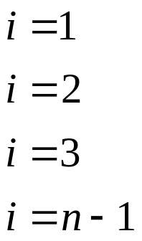
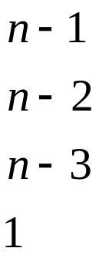
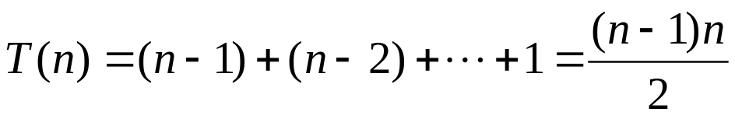
알고리즘: 교환정렬
시간복잡도 분석 I
단위연산: 조건문 (S[j]와 S[i]의 비교)
입력크기: 정렬할 항목의 수 n
모든 경우 분석:
  j-루프가 수행될 때마다 조건문 1번씩 수행
  조건문의 총 수행횟수
    : j-루프 번 수행
    : j-루프 번 수행
    : j-루프 번 수행
    : j-루프 번 수행
    따라서
알고리즘 강의 슬라이드 1a 서막

Slide 37
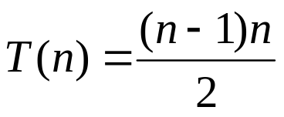
알고리즘: 교환정렬
시간복잡도 분석 II
단위연산: 교환하는 연산 (exchange S[j] and S[i])
입력크기: 정렬할 항목의 수 n
최악의 경우 분석:
  조건문의 결과에 따라서 교환 연산의 수행여부가 결정된다.
  최악의 경우 = 조건문이 항상 참(true)이 되는 경우 = 입력 배열이 꺼꾸로 정렬되어 있는 경우
알고리즘 강의 슬라이드 1a 서막

Slide 38

알고리즘: 순차검색
시간복잡도 분석 (최악)
단위연산: 배열의 아이템과 키 x와 비교 연산 (S[location] != x)
입력크기: 배열 안에 있는 아이템의 수 n
최악의 경우 분석:
  x가 배열의 마지막 아이템이거나, x가 배열에 없는 경우 단위연산이 n번 수행된다.
  따라서,
¶ 순차검색 알고리즘의 경우 입력배열의 값에 따라서
검색하는 횟수가 달라지므로, 모든 경우 분석은 불가능하다.
알고리즘 강의 슬라이드 1a 서막

Slide 39
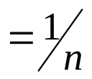


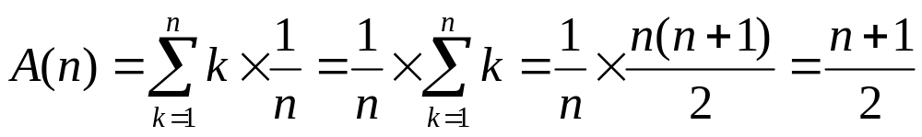
알고리즘: 순차검색
시간복잡도 분석 (평균)
단위연산: 배열의 아이템과 키 x와 비교 연산 (S[location] != x)
입력크기: 배열 안에 있는 아이템의 수 n
평균의 경우 분석:
  배열의 아이템이 모두 다르다고 가정한다.
  경우 1: x가 배열 S안에 있는 경우만 고려
    에 대해서 x가 배열의 k번째 있을 확률
    x가 배열의 k번째 있다면, 를 찾기 위해서 수행하는 단위연산의 횟수
    따라서,
알고리즘 강의 슬라이드 1a 서막
(다음 슬라이드에서 계속)

Slide 40


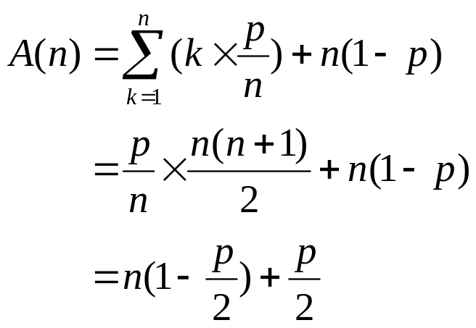
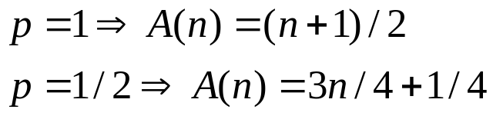
알고리즘: 순차검색
시간복잡도 분석 (평균) [계속]
  경우2: x가 배열 S안에 없는 경우도 고려
    x가 배열 S안에 있을 확률을 p라고 하면,
      x가 배열의 k번째 있을 확률
      x가 배열에 없을 확률
    따라서,
알고리즘 강의 슬라이드 1a 서막

Slide 41

알고리즘: 순차검색
시간복잡도 분석 (최선)
단위연산: 배열의 아이템과 키 x와 비교 연산 (S[location] != x)
입력크기: 배열 안에 있는 아이템의 수 n
최선의 경우 분석:
  x가 S[1]일 때, 입력의 크기에 상관없이 단위연산이 1번만 수행된다.
  따라서,
알고리즘 강의 슬라이드 1a 서막

Slide 42
사색
최악, 평균, 최선의 경우 분석 방법 중에서 어떤 분석을 사용할 것인가?
알고리즘 강의 슬라이드 1a 서막

Slide 43
정확도 분석
알고리즘이 의도한 대로 수행되는지를 증명하는 절차
정확한 알고리즘이란?
  어떠한 입력에 대해서도 답을 출력하면서 멈추는 알고리즘
정확하지 않은 알고리즘이란?
  어떤 입력에 대해서 멈추지 않거나, 또는
  틀린 답을 출력하면서 멈추는 알고리즘
알고리즘 강의 슬라이드 1a 서막

